Slide 1

UBND HUYỆN AN DƯƠNG
TRƯỜNG MẦM NON QUỐC TUẤN
TUYÊN TRUYỀN PHỐI KẾT HỢP PHỤ HUYNH NÂNG CAO CHẤT LƯỢNG CHĂM SÓC GIÁO DỤC TRẺ LỚP 3C3
Năm học 2023 - 2024

Slide 2

Công tác tuyên truyền là một trong những hình thức vô cùng quan trọng và cần thiết đối với bậc học mầm non nói chung và trường mầm non nói riêng. Để có một môi trường an toàn hạnh phúc và thân thiện phải kể đến công lao to lớn của các bậc phụ huynh trong việc chia sẻ, ủng hộ nhiệt tình mọi hoạt động của nhà trường, của lớp. Làm sao để có được sự chia sẻ, ủng hộ cao của các bậc phụ huynh đó chính là giáo viên phải làm tốt công tác tuyên truyền.
Như chúng ta đã biết chăm sóc giáo dục trẻ là một trong những nhiệm vụ quan trọng giúp trẻ phát triển toàn diện 5 lĩnh vực vậy phải làm thế nào để các kiến thức chăm sóc giáo dục trẻ tuyền đạt đến các bậc phụ huynh một cách chính xác và hiệu quả. Tuy nhiên do nhiều nguyên nhân, nguyên nhân chủ quan, nguyên nhân khách quan mang lại, nên công tác phối hợp vẫn còn nhiều hạn chế, chưa đáp ứng được với yêu cầu đổi mới về chất lượng giáo dục hiện nay, đây cũng là nguyên nhân dẫn đến một số trẻ chưa được hưởng điều kiện tốt nhất về công tác nuôi dưỡng, chăm sóc, giáo dục. Có những trẻ có thái độ, biểu hiện xa sút về đạo đức, hưởng thụ, sự luông chiều từ phía gia đình.
Nhận thức được điều đó năm học 2023- 2024 hai cô giáo quyết tâm xây dụng kế hoạch, làm tốt công tác tuyên truyền phối hợp với các bậc phụ huynh nhằm nâng cao chất lượng chăm sóc giáo dục, phấn đấu tạo cho các con một môi trường thân thiện an toàn và hạnh phúc, ở đó con đươc “học bằng chơi, chơi bằng học” Để công tác tuyên truyền giữa giáo viên và gia đình đạt được kết quả tốt, góp phần đẩy mạnh nâng cao chất lượng chăm sóc, giáo dục bằng các hình thức trao đổi trực tiếp qua đón trả trẻ, qua bảng tuyên truyền, qua các vi deo hoạt động của lớp gửi nhóm zalo, qua các buổi họp phụ huynh đầu năm….,thông tin truyền thông…..

Slide 3
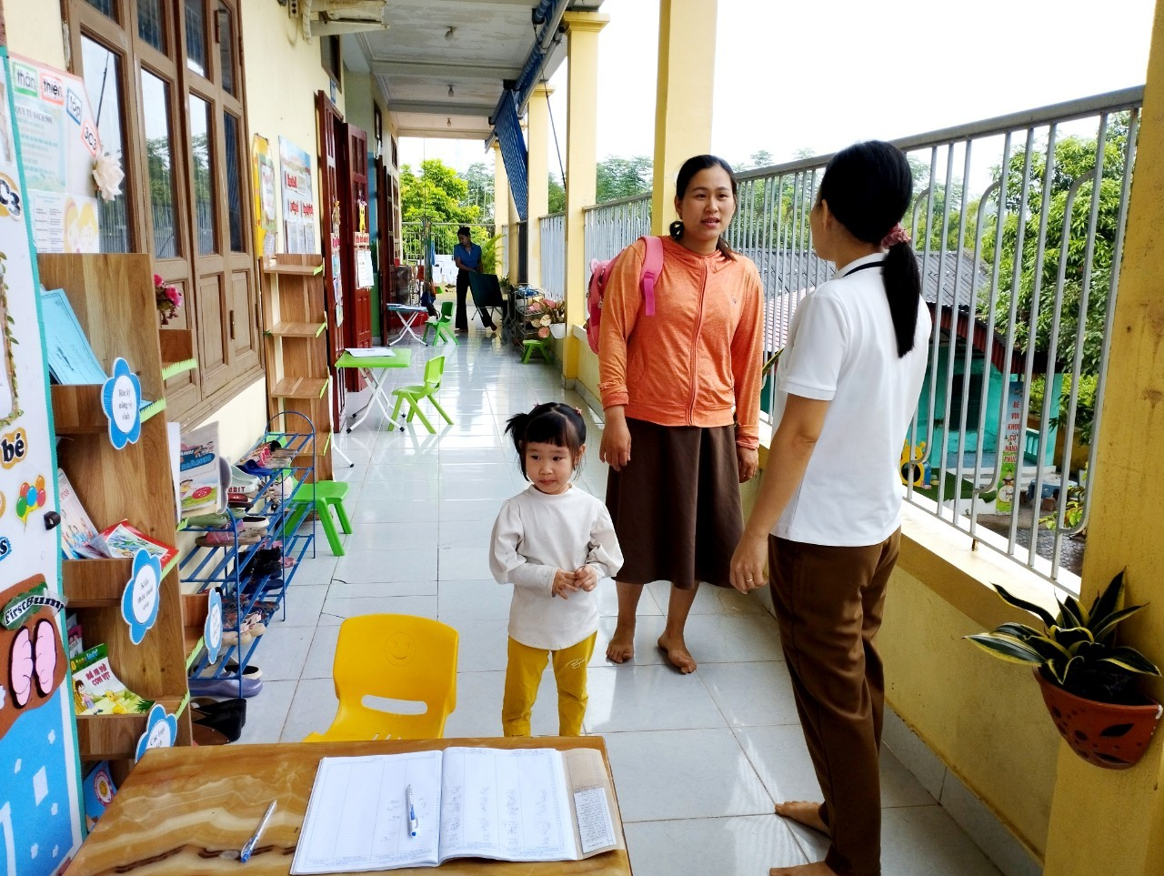
Cô giáo trao đổi trực tiếp với các bậc phụ huynh về tình trạng sức khỏe, về ăn uống, các kỹ năng vệ sinh cá nhân của trẻ khi ở lớp
Tuyên truyền trực tiếp qua giờ đón trả trẻ

Slide 4
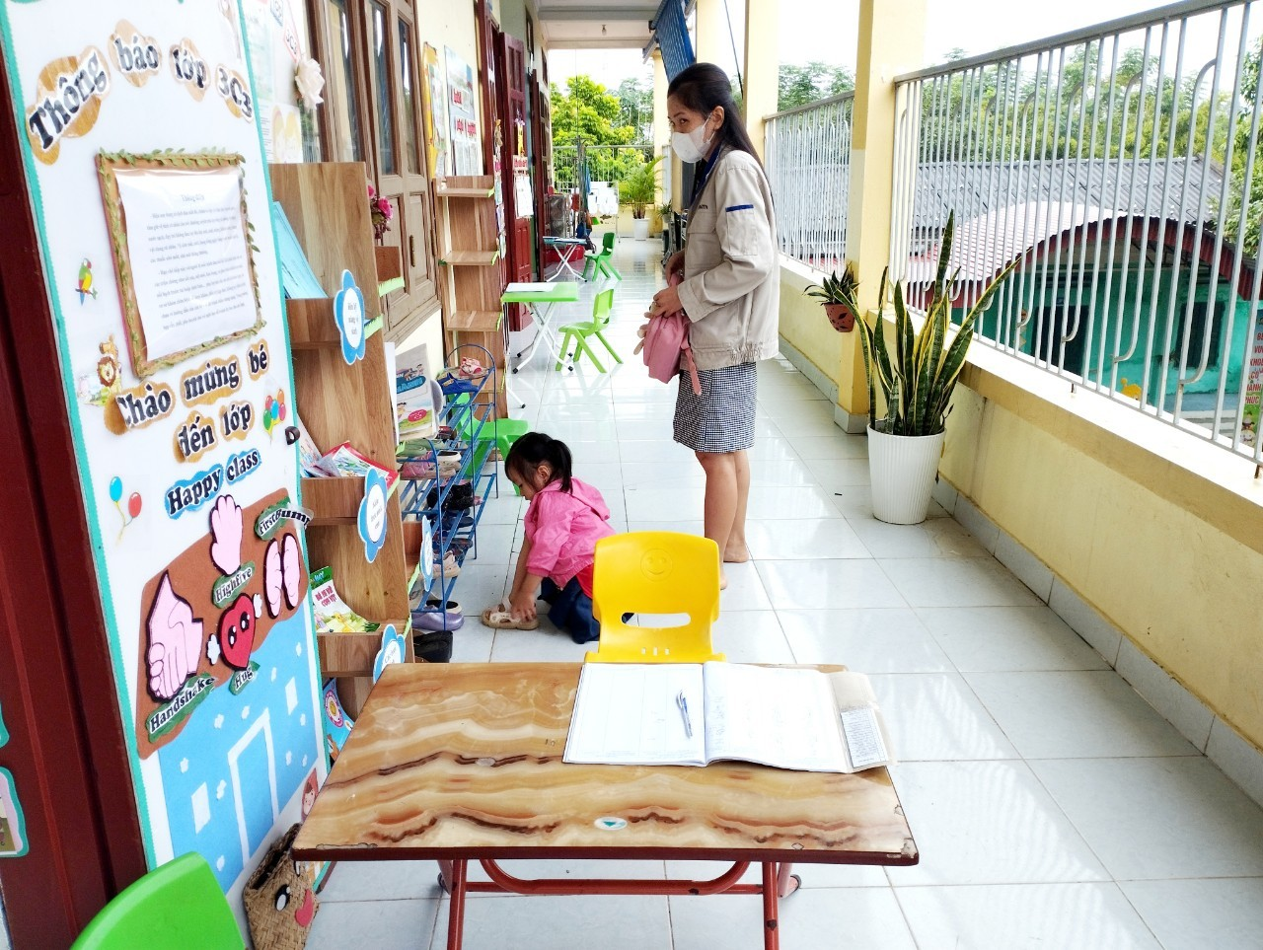
Cô giáo hướng dẫn trao đổi phụ huynh về cách rèn con để dép đúng cách đảm bảo an toàn vệ sinh
Tuyên truyền trực tiếp qua giờ đón trả trẻ

Slide 5
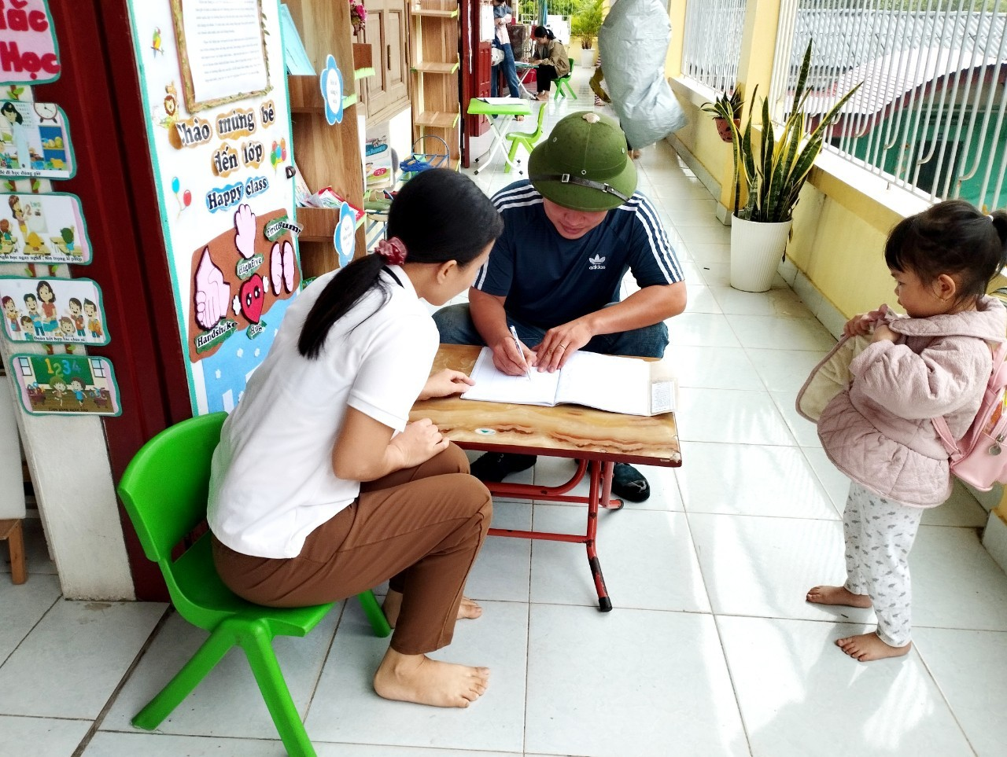
Cô giáo hướng dẫn trao đổi phụ huynh có thói quen hang ngày ký xác nhận tình trạng sức khỏe của trẻ giờ đón và trả trẻ
Tuyên truyền trực tiếp qua giờ đón trả trẻ

Slide 6
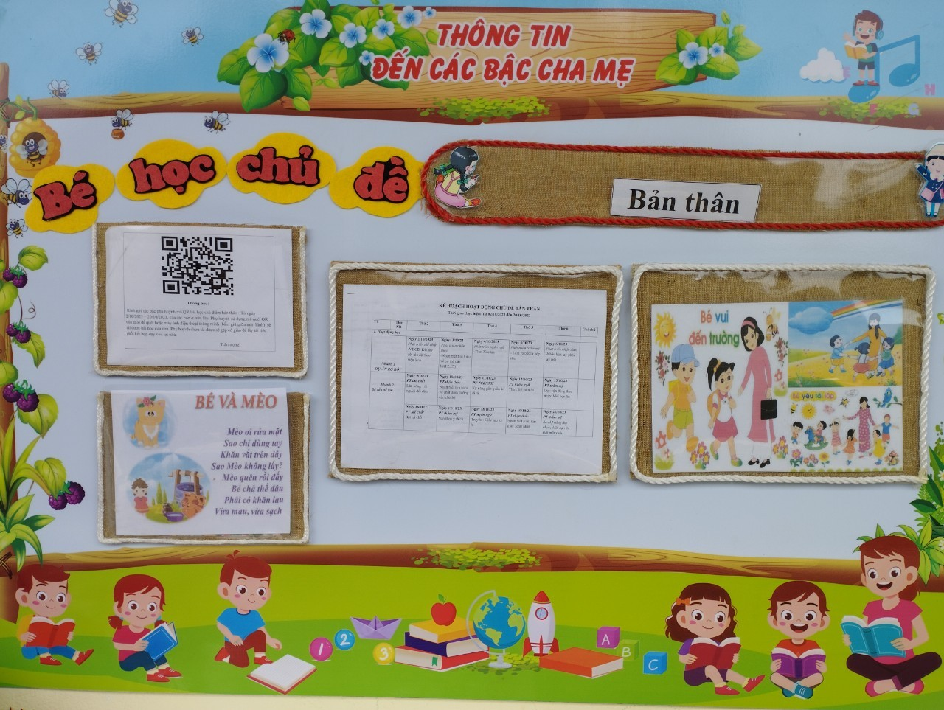
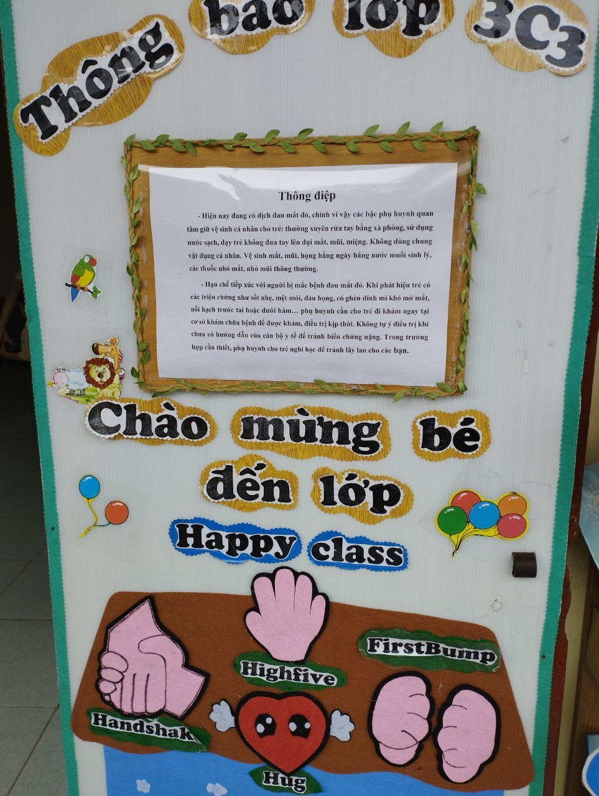
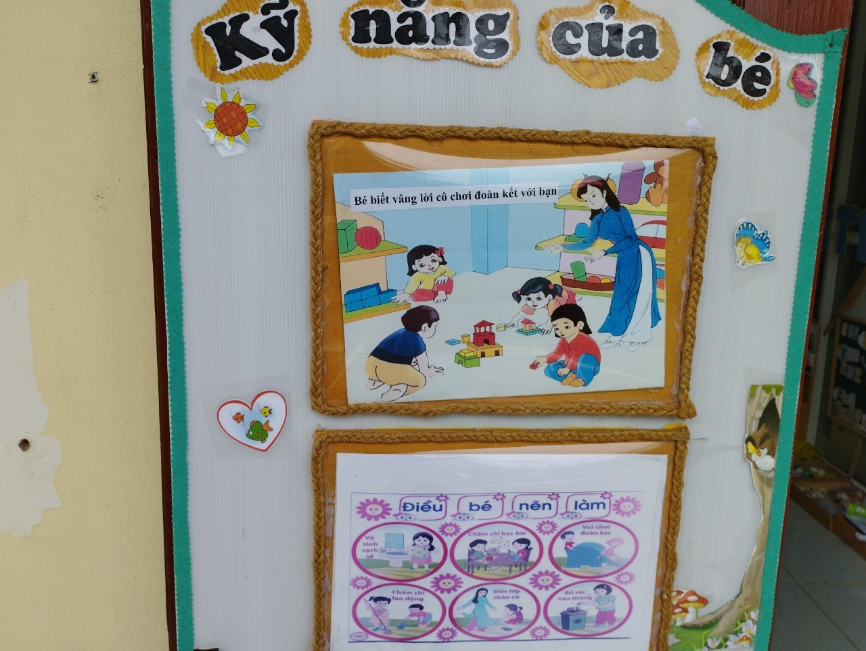
Tuyên truyền qua các bảng tuyên truyền, của lớp

Slide 7
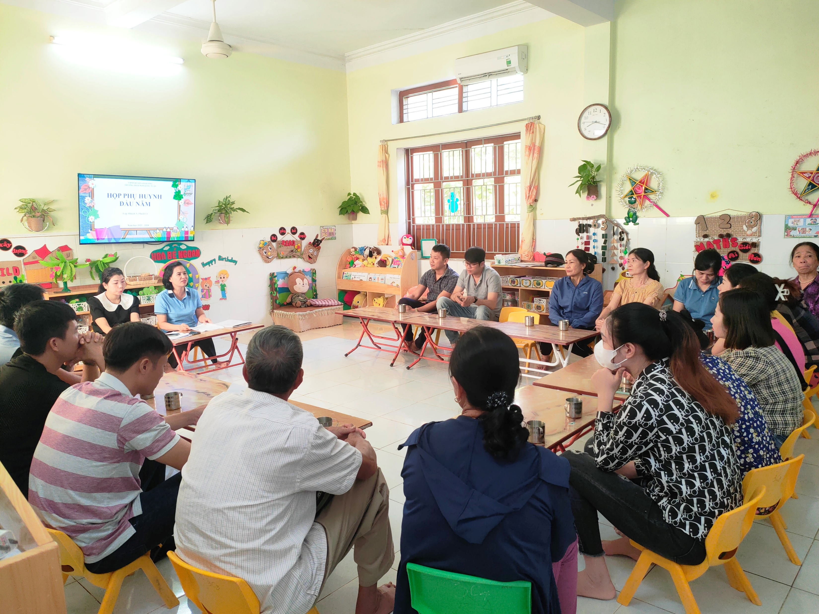
Qua cuộc họp phụ huynh là dịp vô cùng quan trọng để tuyên truyền kiến thức giúp phụ huynh biết chế độ dinh dưỡng, cũng như các kỹ năng chăm sóc giáo dục trẻ khoa học
Tuyên truyền kiến thức qua cuộc họp phụ huynh đầu năm

Slide 8
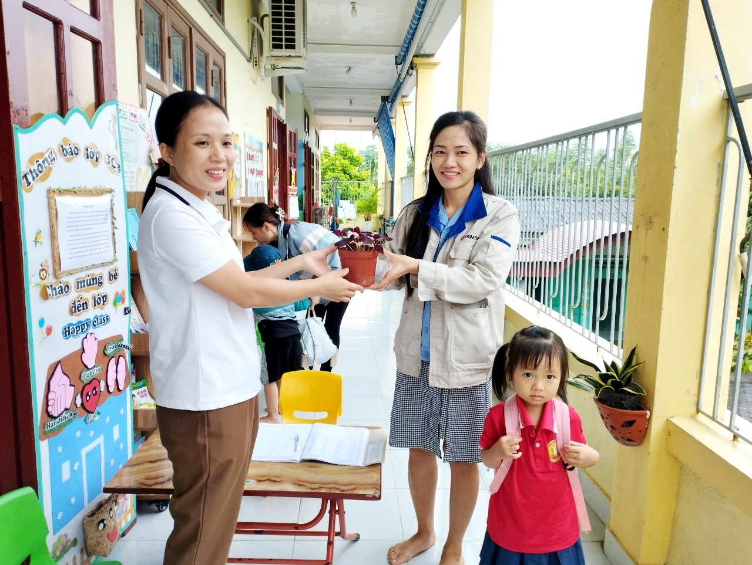
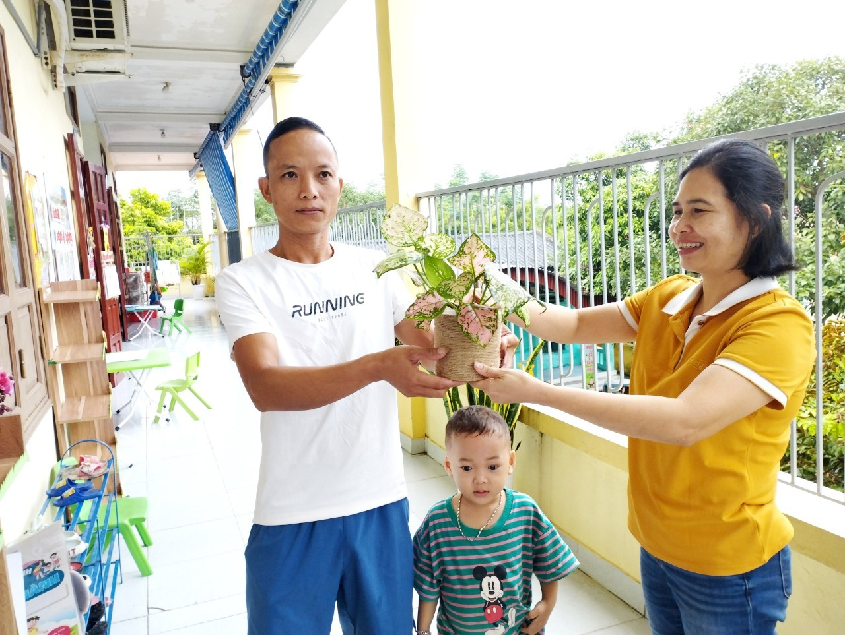
Qua một thời gian tuyên truyền tôi thấy các bậc phụ huynh quan tâm đến con hơn, ủng hộ nhiệt tình các phong tào của lớp, đặc biệt nâng cao kỹ năng chăm sóc giáo dục trẻ khi ở nhà.
Phụ huynh ủng hộ cây xanh cho lớp, tạo môi trường xanh, sạch, thân thiện

